Slide 1

Együtt megvalósítjuk!
Megoldásunk a piac kihívásaira
Csavajda Zsolt – Jakab Gábor – Wladimir Ruszlán
DSM Nutritional Products Hungary

Slide 2
Rendhagyó történelem óra

Slide 3
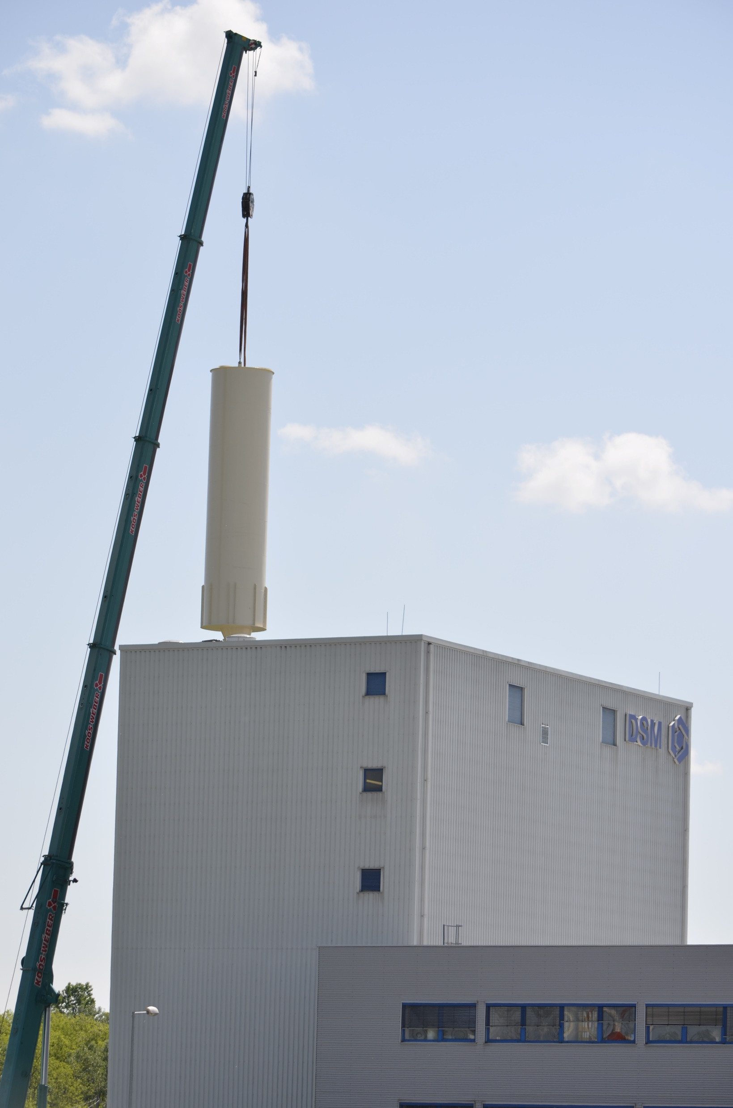
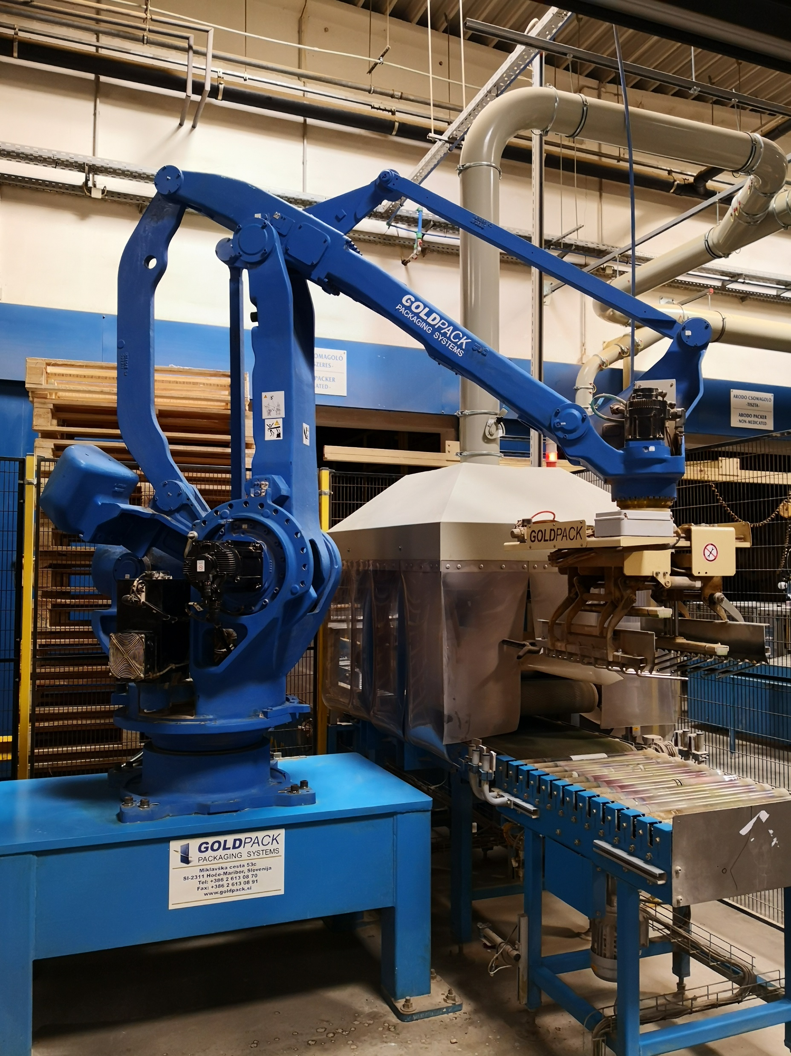




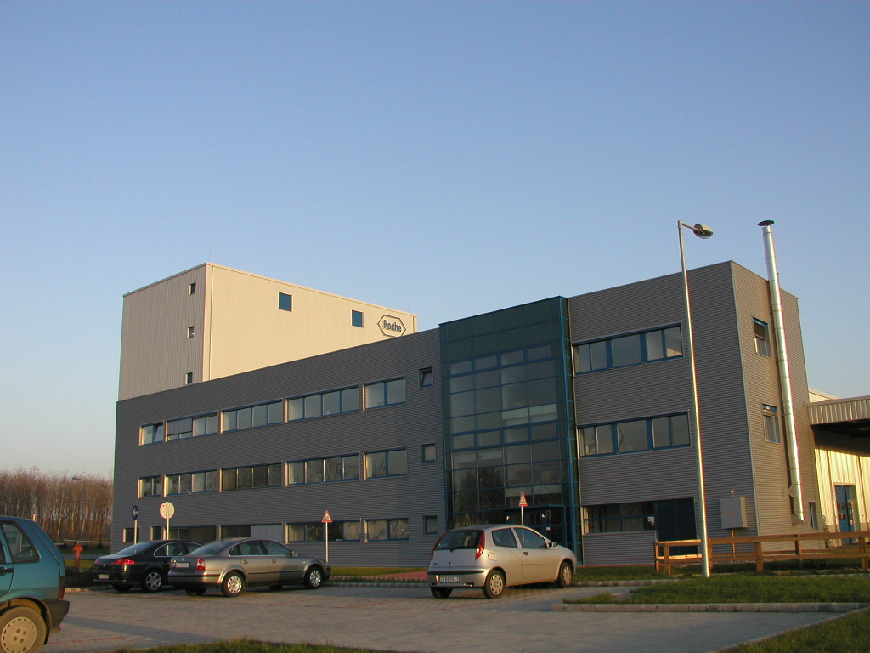
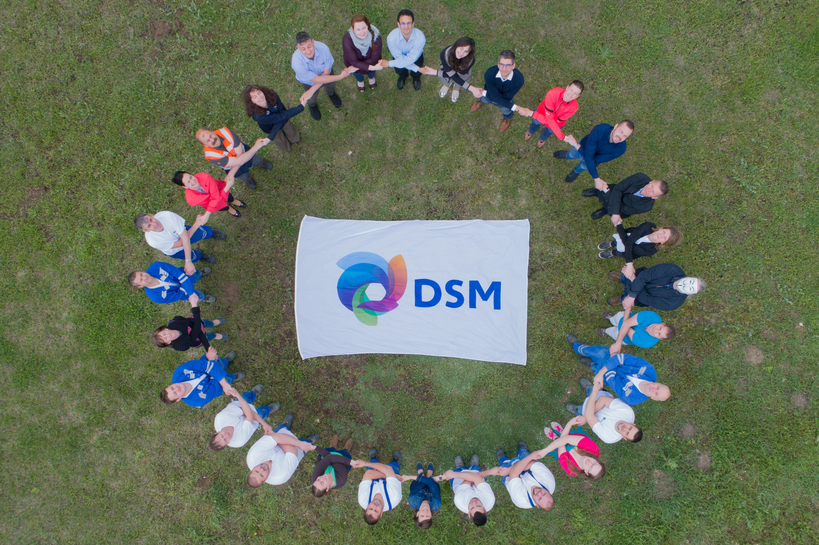
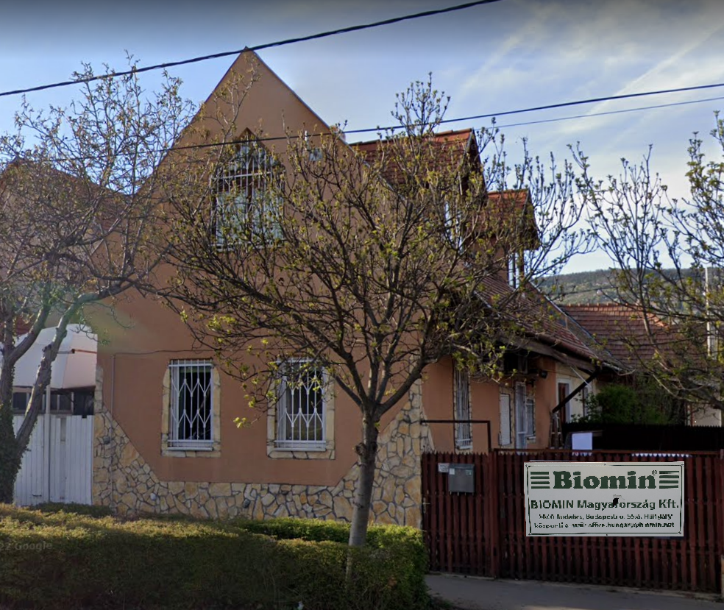
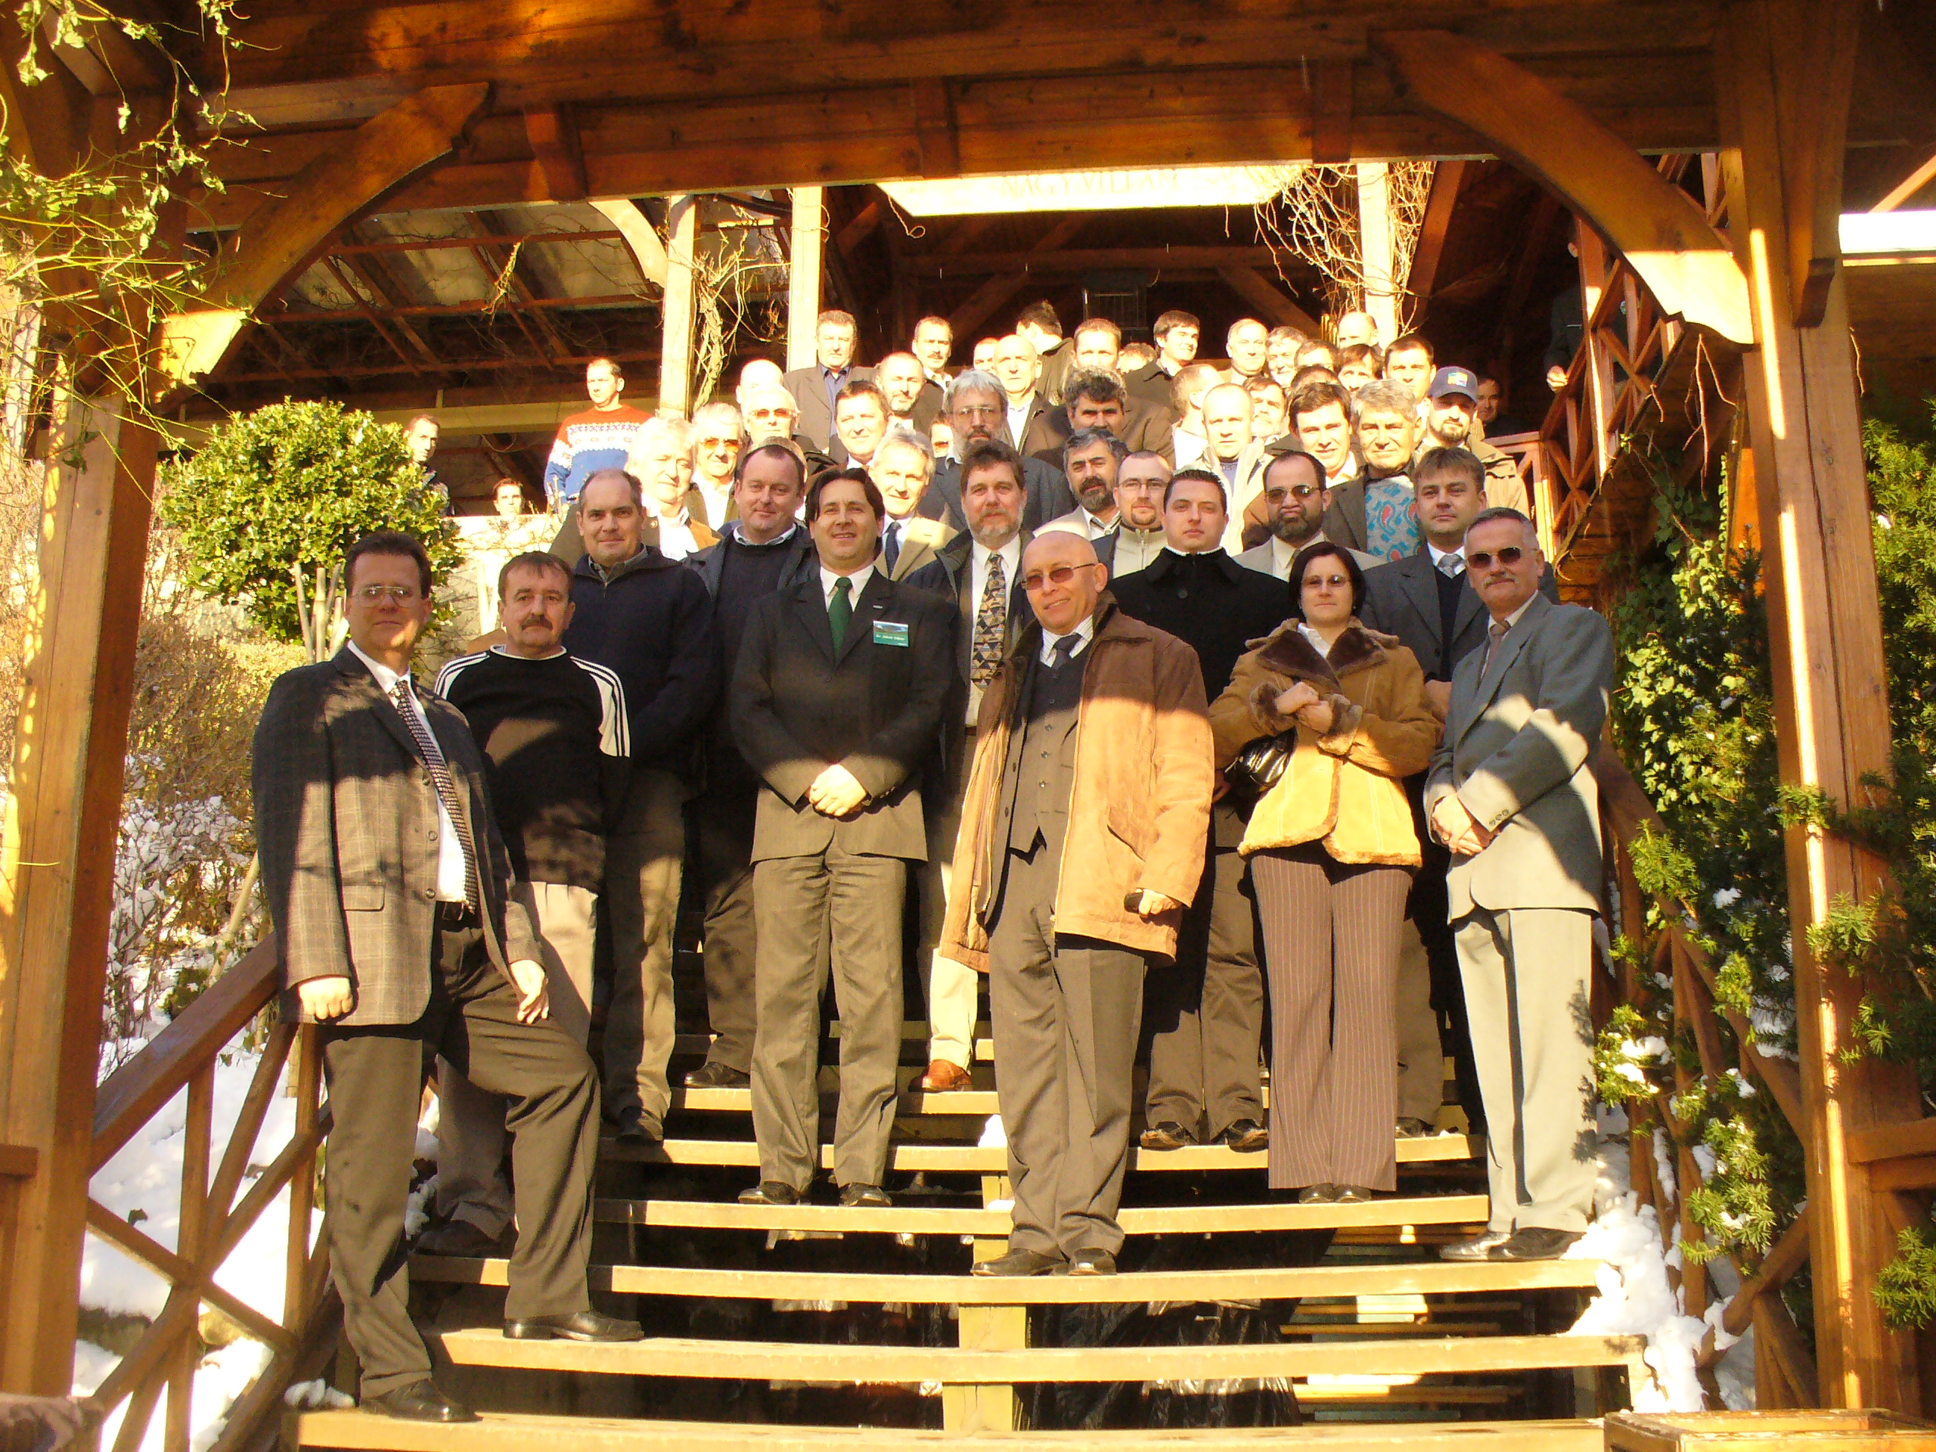


20 év…
Premix
üzem
DSM
Cseh és szlovák
piac
Kapacitás
bővítés
20,000 to
Automata
raklapozó
STAR
project
Önálló
képviselet
Cégközpont:
Budaörs
Mycofix
EU regisztráció
Cégalapítás
2002
2004
2009
2012
2015
2018
2021
2022

Slide 4
20 év számokban

Slide 5
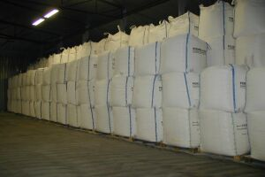


260.467 t premix
  46.644 t bigbag-ben
Ez megfelel
1343 m hosszú Kinai nagy falnak

Slide 6
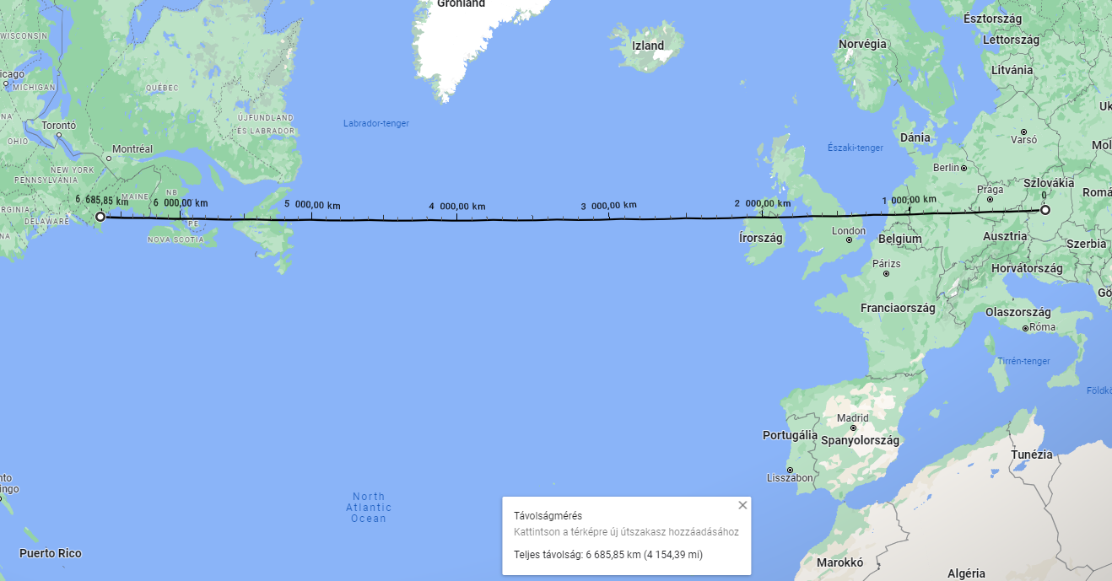
213.823 t kis zsákos, ami...
… a recepciótól Bostonig ér

Slide 7








Premixeinkkel 48,41 millió t keveréktakarmánhoz adtunk alapanyagot.
Ez közel
2 Velencei tó
Premixeinkkel
48,41 millió t keveréktakarmánhoz adtunk alapanyagot.
Ez közel 2 Velencei tó

Slide 8
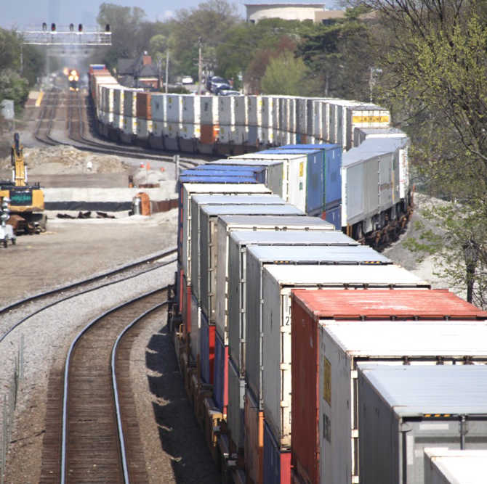
Premixben és alapanyagként 64.532 t aminósavat és 9.356 t vitamint értékesítettünk.
Ez egy 33,8 km hosszú vasúti szerelvény.

Slide 9
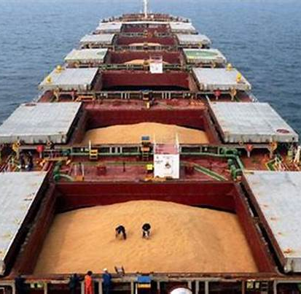
A A Ronozyme ProAct
használatával
79.979 t szóját váltottunk ki.

Slide 10
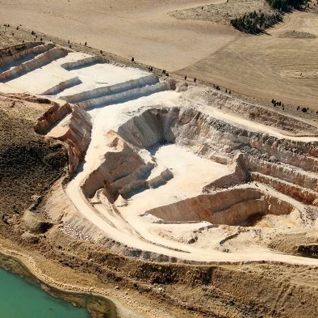
A Fitáz enzimünkkel
107.442 t-val kevesebb MCP-t kellett bedolgozni a keverék-takarányainkba.

Slide 11
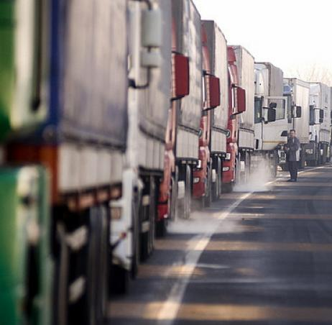
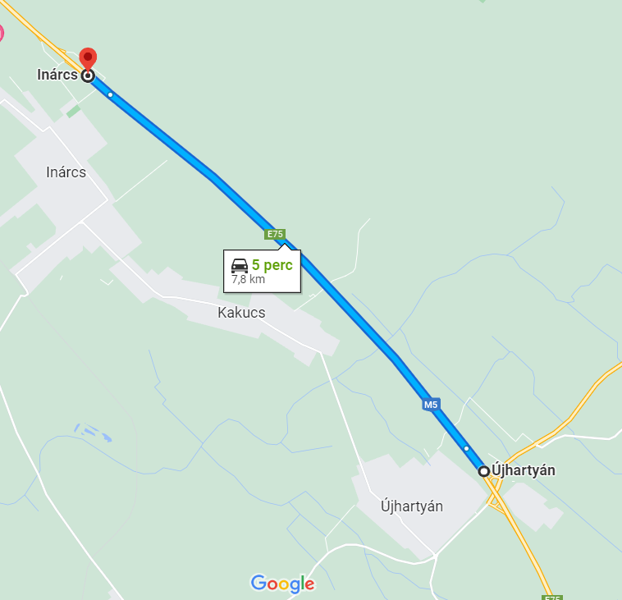
Eladott Mycofix@
7,8 km-es sor
Notes:
430 kamion

Slide 12

4,579 millió t toxin-mentesített takarmány,
...ami kitesz 3 Gízai nagy piramist
Notes:
Gizai nagy piramis: 2 484 448
Hafré piramis 2 106 587
Menkauré piramis 233 432
Total 4 824 467

Slide 13
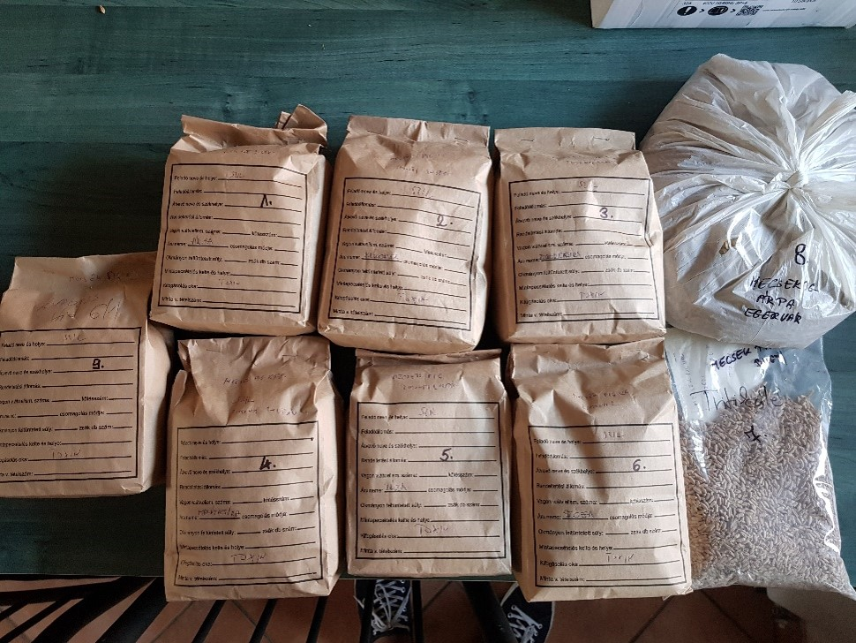
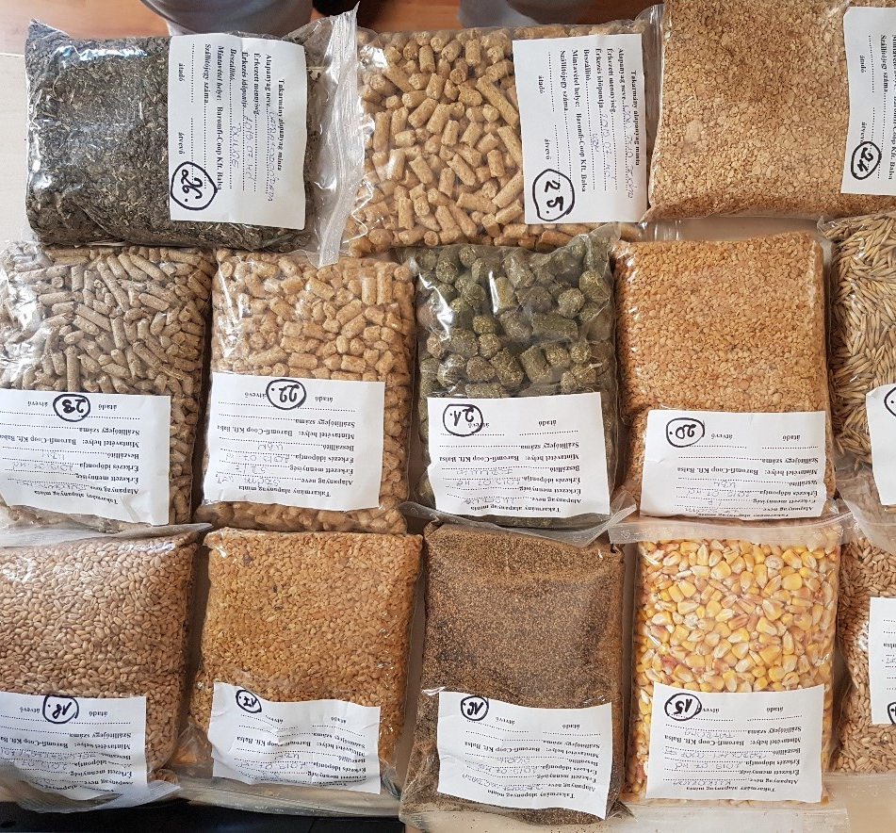
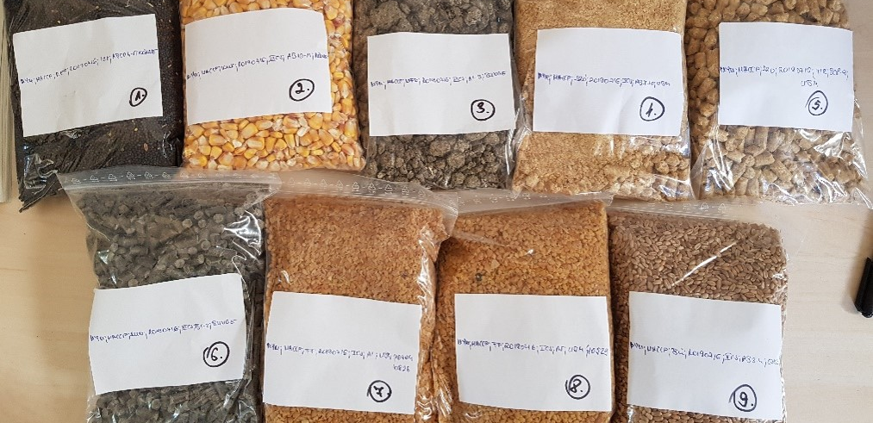
7657 minta toxinvizsgálata a tulln-i laborunkban
1 ember 2,2 évi munkaideje

Slide 14



A jelen és jövő…
Megbizhatóság
Ár és költségek
Minőség
Hatékonyság
Hírnév
Szakmai háttér
Innováció
Szolgáltatás
Fenntarthatóság
Dokumentáció
Felhasználás Információ

Slide 15






A kiegyensúlyozott fejlődésért
Az előremutató megoldásokért
A célzott információkért

Slide 16
A kiegyensúlyozott fejlődésért

Slide 17
Alapanyag / takarmány adalék piac
GAZDASÁGI, PIACI ALAPOK - Visszaeső kereslet, alacsony árak (minimum)
Húsfogyasztás globálisan nő
A termelők, gyártók összetett problémákkal küzdenek (COVID, ASF, ABF, árak, készletek, aszály)
5-15%-os kereslet csökkenés, takarékosság
Magas készletállomány, csökkenő árak, emelkedő termelési költségek
Gyártók igen nehéz helyzetben vannak – konszolidáció (kereslet-kinálat)
Költségek, infláció, energia, munkaerő felfele hajtaná az árakat
SZAKMAI ALAPOK – Hatékonyság növelés, új fogyasztói igények és trendek
Preciziós takarmányozás, az állat igényeinek pontosabb kielégitése
Előirások, korlátozások (antibiotikum használat, ZnO)
Fenntarthatóság, emisszió csökkentés, karbon lábnyom kalkuláció
Állatjólét, egészséges élelmiszer

Slide 18
Vitaminok
  Kihagyhatatlan összetevői a takarmánynak,a költségük elhanyagolható ugyanakkor hiányuk komoly állategészségügyi és termelési problémákat okoz
  Néhány forintért nem érdemes kockáztatni! Ragaszkodjon megfelelő beltartalmi szintekhez!
Alapanyag volatilitás
☹
Vitamin Volatilitás
☹ Vitamin Volatilitás
*Approx cost of average vitamin levels in broiler feed in Latam, March 2022; most of feed cost and volatility originated by raw materials
Notes:
-Vitamin volatility: severe vitamin A and E shortage (and some other vitamins) due to Basf Quality issues and Chinese Government restrictions impacting vitamin production due to environmental issues originated an unprecedented volatitliy in vitamin availability with peak prices in 2018 (highest vitamin prices in decades).
*Approx cost of average vitamin levels (without HyD, vit C) in broiler feed in Latam (Brazil, Mexico, Colombia, Peru), March 2022

Slide 19

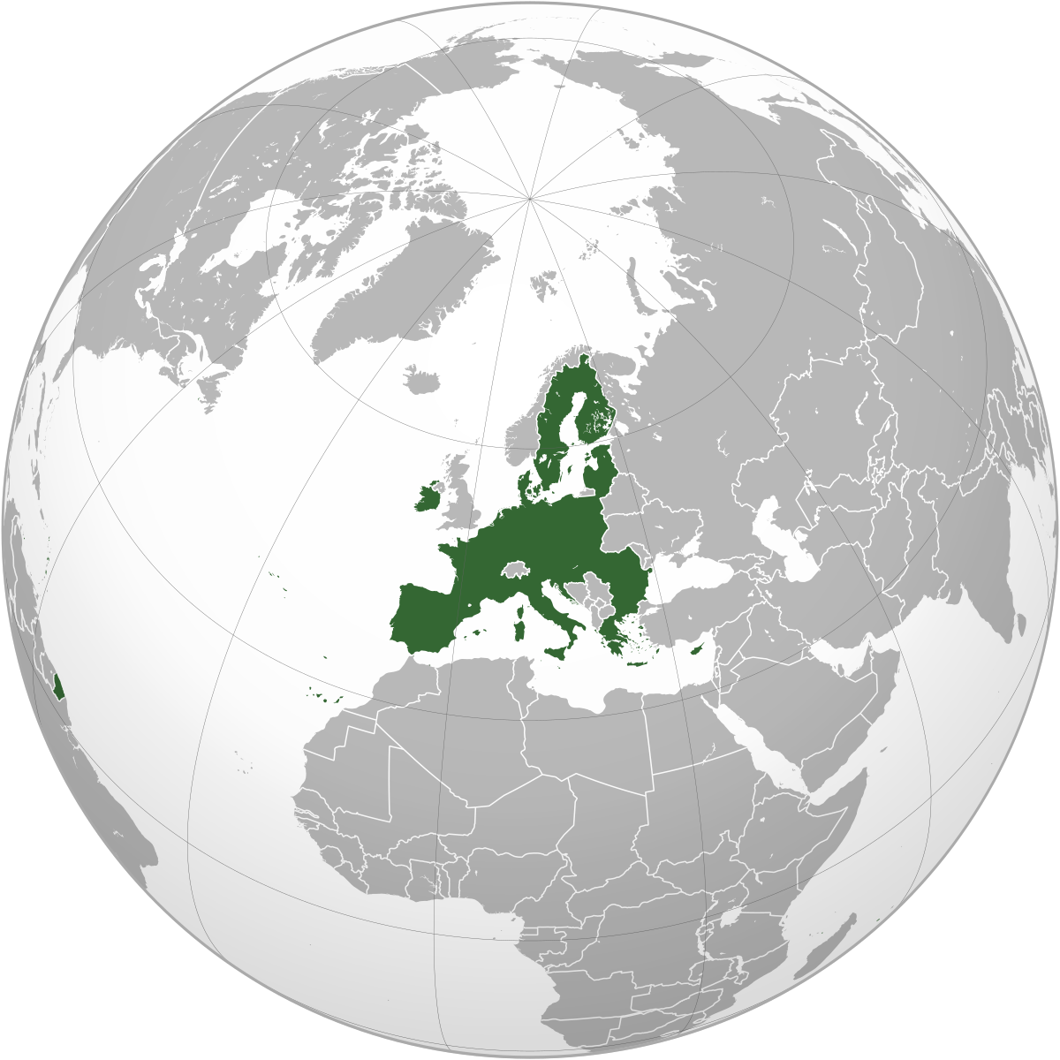
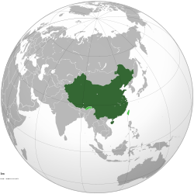
Vitaminok
    Energia válság – BASF?
    Termelési költségek
    Munkaerő hiány
    Átmeneti gyártási problémák(A,E)
    Hosszú távú ellátás biztonság
    Hatékonyság
    Minőség
    Helyi gyártás
    Környezetszennyezés
    Állami beavatkozás, COVID stb
    Fuvarköltség
    Árfolyam
    Energia
    Munkaerő
    Mennyiség
    Költségszerkezet
Karotinoidok:
aszály / gabona minőség: tojás és bőrszinezés (Carophyll Yellow)
Notes:
-Vitamin volatility: severe vitamin A and E shortage (and some other vitamins) due to Basf Quality issues and Chinese Government restrictions impacting vitamin production due to environmental issues originated an unprecedented volatitliy in vitamin availability with peak prices in 2018 (highest vitamin prices in decades).
*Approx cost of average vitamin levels (without HyD, vit C) in broiler feed in Latam (Brazil, Mexico, Colombia, Peru), March 2022

Slide 20
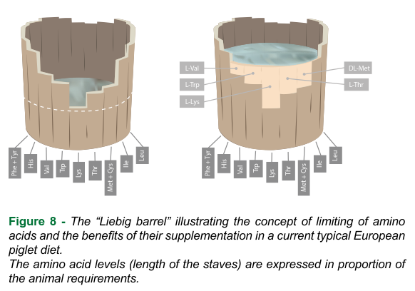
Aminosavak
Kereslet tovább növekedik, gyártói koncentráció, ellátásbiztonság (lys-thr)
Új egyedi aminosavak a takarmány receptúrákban: Arginine, Iso-Leucine,
Histidine kereskedelmi forgalomban már elérhetőek
DL Methionine, Lysine és Threonine: bőséges termelői (túl)kapacitások párhuzamosan a kereslet növekedésével
Tryptophan és Valin termelői kapacitások rendben vannak, további gyors növekedés várható
Az aminosavak használata az egyik legjobb alternativa a takarmányreceptúrák optimalizálása irányában különösképpen az új fenntarthatósági és emissziós szabályok várható bevezetése után
A karbon lábnyom számitás bevezetésével a termék eredete, gyártói helye további megfontolás tárgya lesz

Slide 21
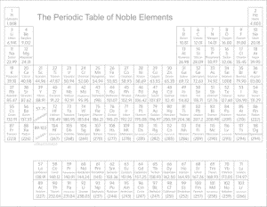
Mineráliák és egyéb alapanyagok
A legtöbb anyag előállítási költsége nő:
  Foszforsav (MCP, DCP); Mangán érc (MnO, MnSO4)
  Energia (általános, legnagyobb mértékben MgO, FeSO4, SoBi, SiO2)
  réz és a cink ára csökken: -20% vs Q2.
Kereslet csökkent hasonlóan a többi takarmány kiegészitőhöz, kivétel KCl – (RU, BY) és a kolin (EU eredet)
USD vs. EUR árfolyam
Az ellátás biztonság még soha nem volt olyan fontos, mint most
Az alapanyagok elérhetősége és ára befolyásolja a receptúrázást (pl. foszfor/fitáz)
Az energia és fuvarköltségek magasak maradnak
Helyi források (mész, só, vivőanyag) - karbon lábnyom (mikor?)
“Új szempontok”:
  Karbon lábnyom figyelése

Slide 22
A kiegyensúlyozott fejlődésért
Az előremutató megoldásokért
A célzott információkért

Slide 23
Az előremutató megoldásokért

Slide 24
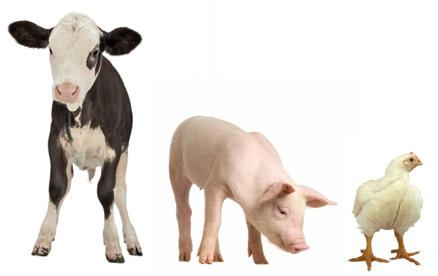
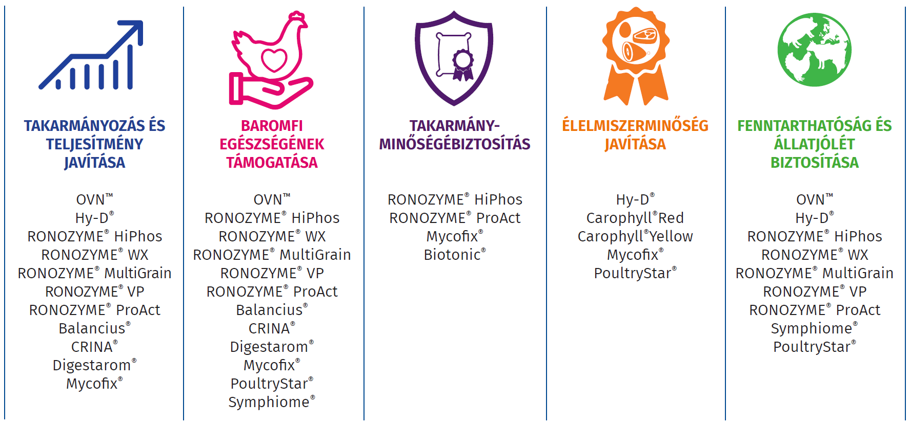



PERFORMANCE PORTFOLIO
AZ ÁLLATOK
EGÉSZSÉGÉNEK
TÁMOGATÁSA

Slide 25

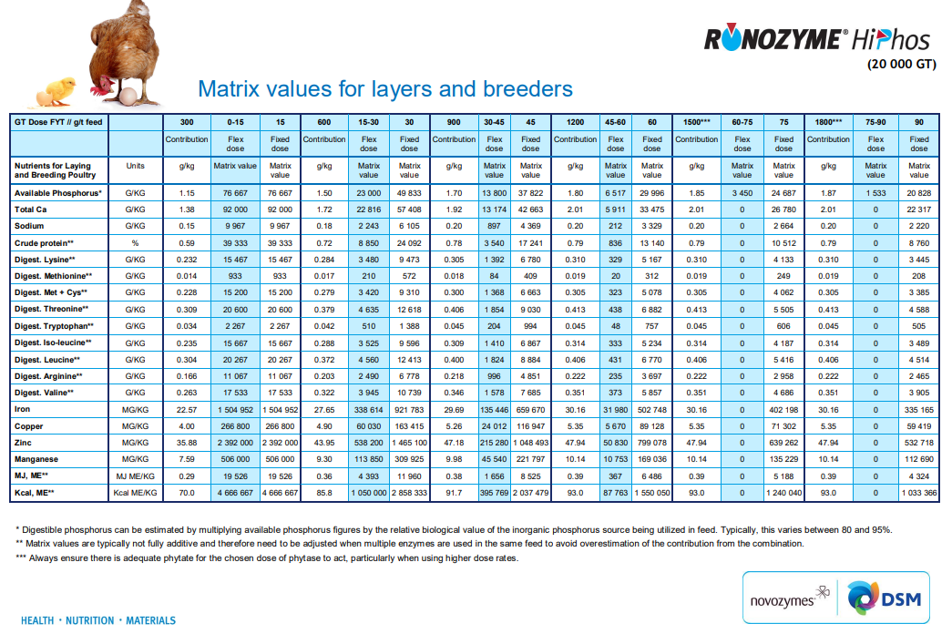
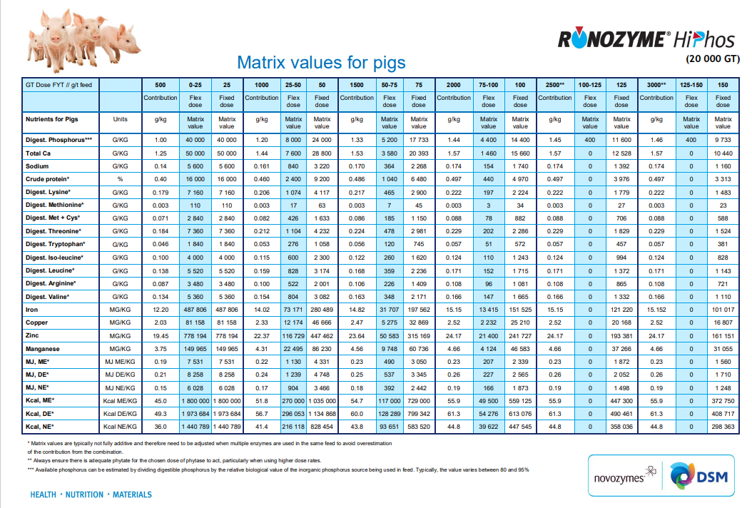
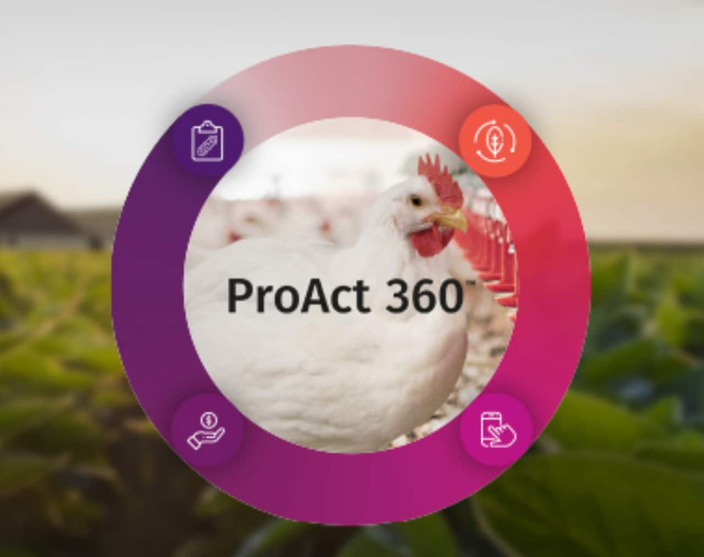
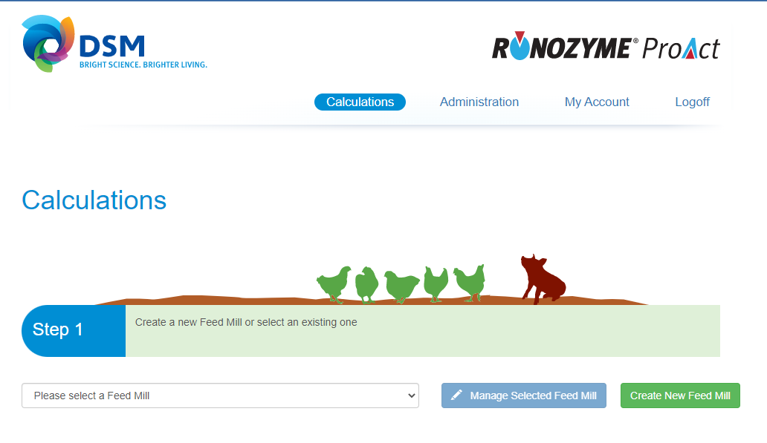
A MÁTRIX ÉRTÉKEK
Nyilvános anyagok

Slide 26
PERFORMANCE PORTFOLIO
AZ ÁLLATOK
EGÉSZSÉGÉNEK
TÁMOGATÁSA

Slide 27
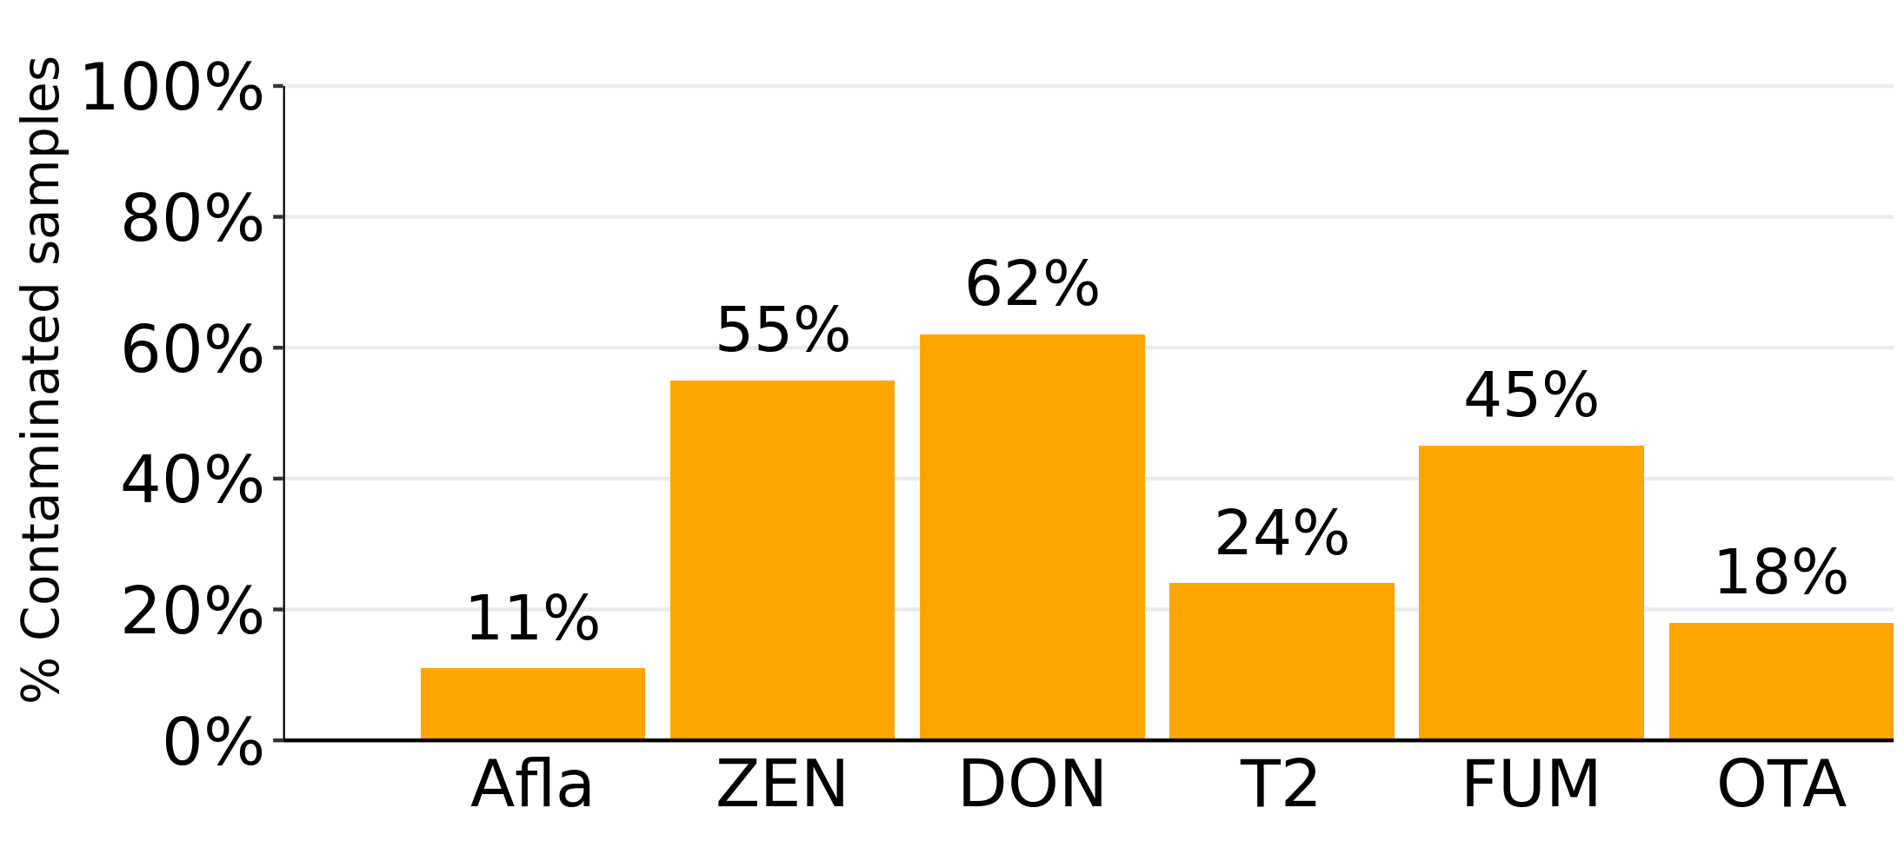
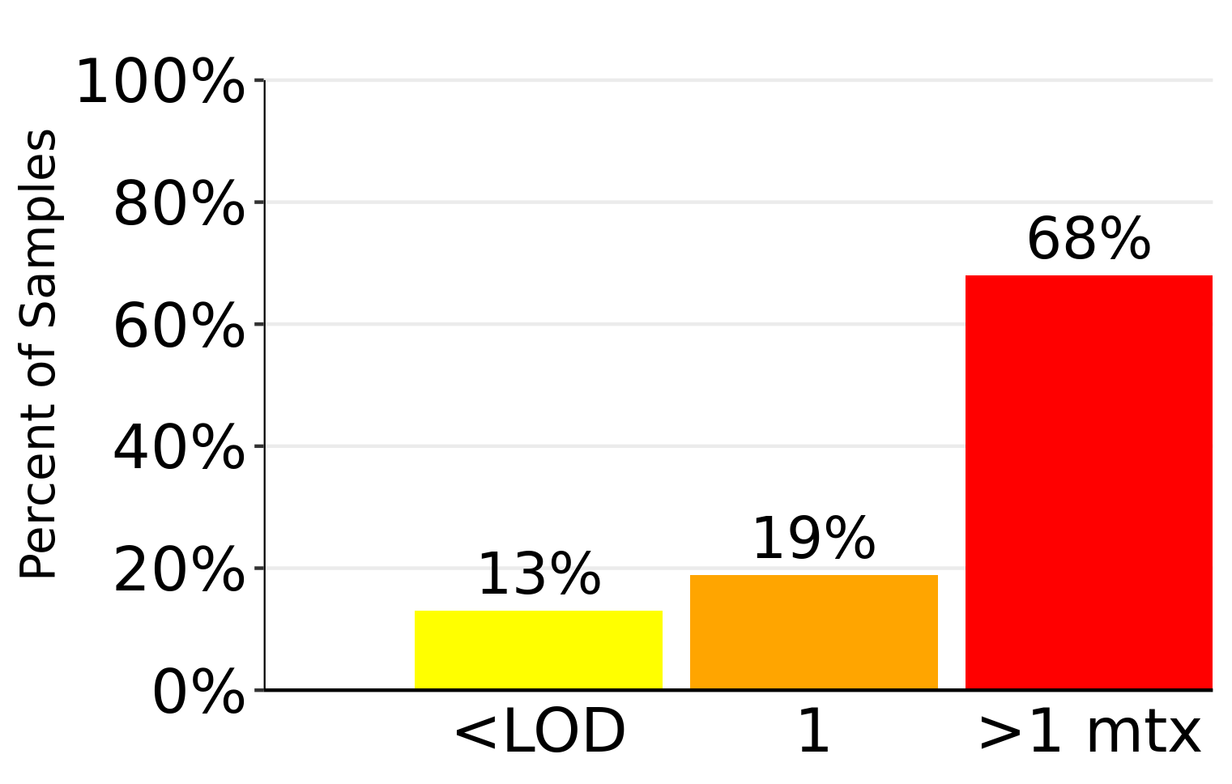
Alapanyag mikotoxin szintek Közép-európában 2022-ben
Parameter | Afla | ZEN | DON | T2 | FUM | OTA
Number of samples | 1172 | 2214 | 2309 | 1196 | 1149 | 1156
% Contaminated samples | 11% | 55% | 62% | 24% | 45% | 18%
% Above risk threshold | 6% | 20% | 48% | 4% | 10% | 2%
Average of positives (ppb) | 4 | 76 | 685 | 35 | 573 | 5
Median of positives (ppb) | 2 | 34 | 320 | 15 | 146 | 3
Maximum (ppb) | 123 | 1414 | 21200 | 437 | 11590 | 105
Mikotoxinok jelenléte a mintákban
Mikotoxinok száma / minta

Slide 28
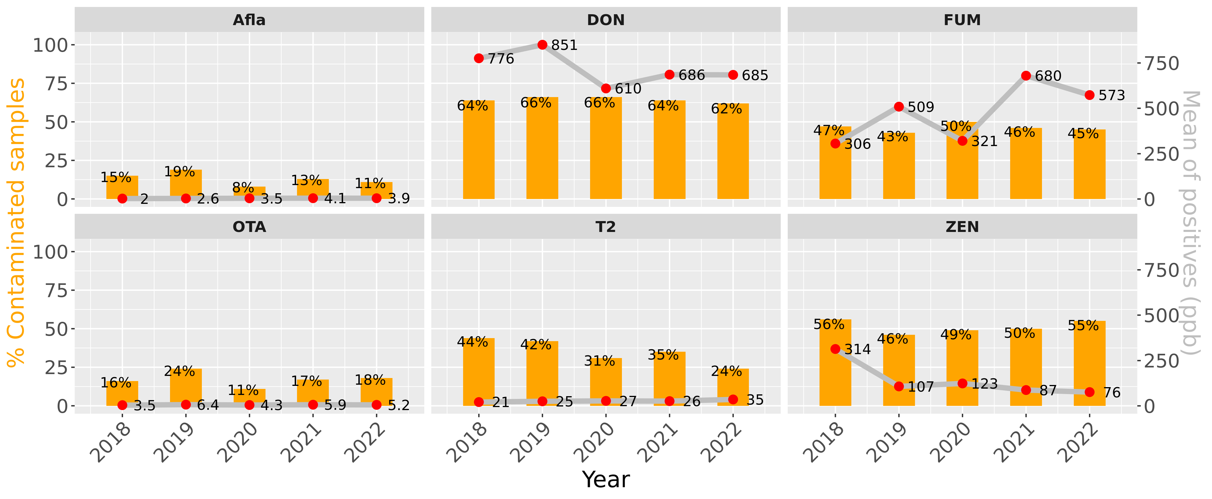
Mikotoxin trendek 2018 óta Közép-európában

Slide 29

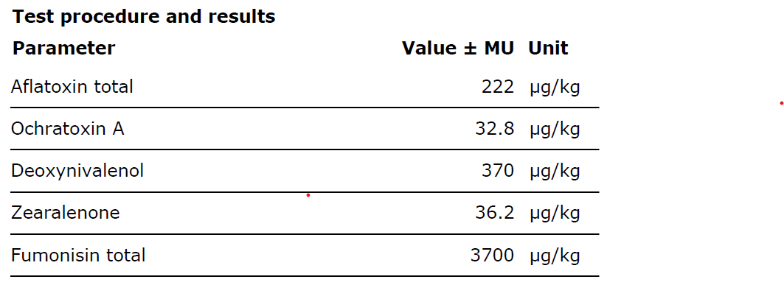
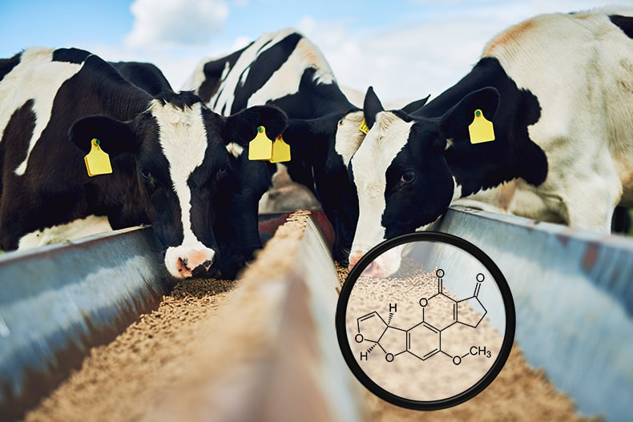
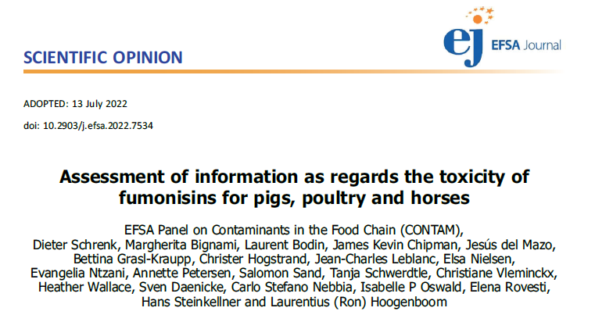
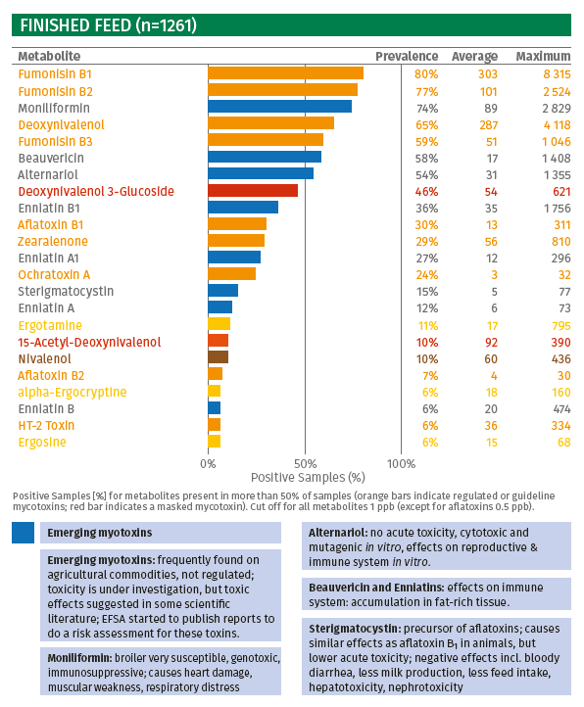

Mikotoxin aktualitások
Aflatoxin veszély
(+ egyéb)
Az EFSA új tudományos álláspontja: FUM sertésben, baromfiban
Új információk az „előtérbe kerülő” és a „maszkolt” mikotoxinokról
!
Emerging mycotoxins: frequently found on agricultural commodities, not regulated; toxicity is under investigation, but toxic effects suggested in some scientific literature; EFSA started to publish reports to do a risk assessment for these toxins.

Slide 30
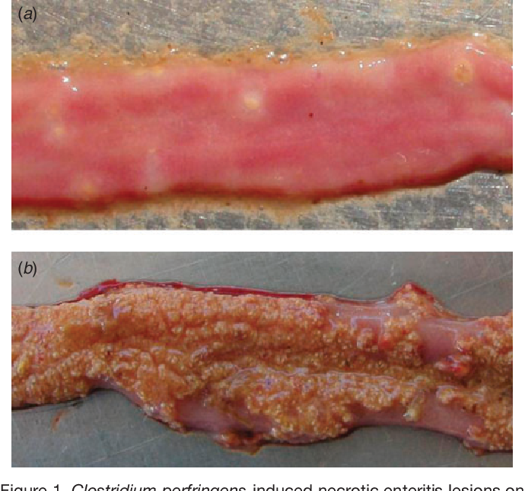
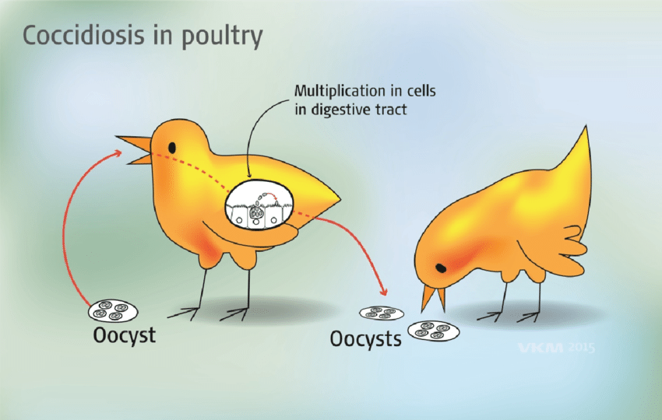
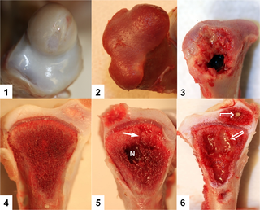
PERFORMANCE PORTFOLIO
AZ ÁLLATOK
EGÉSZSÉGÉNEK
TÁMOGATÁSA

Slide 31

PERFORMANCE PORTFOLIO
AZ ÁLLATOK
EGÉSZSÉGÉNEK
TÁMOGATÁSA

Slide 32
A kiegyensúlyozott fejlődésért
Az előremutató megoldásokért
A célzott információkért

Slide 33
A célzott információkért

Slide 34
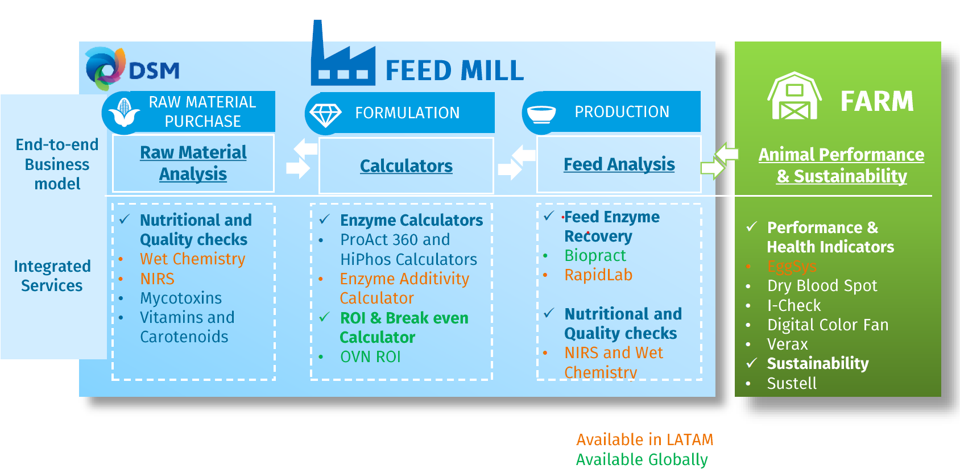
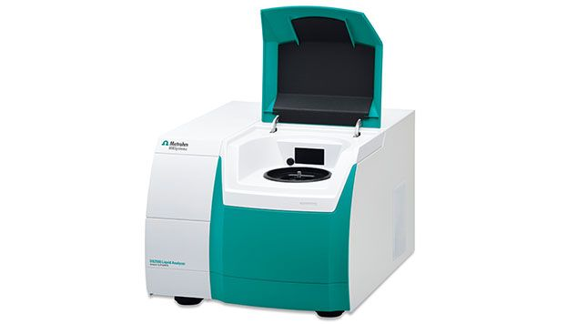
Szolgáltatások
Customer Portal

Slide 35
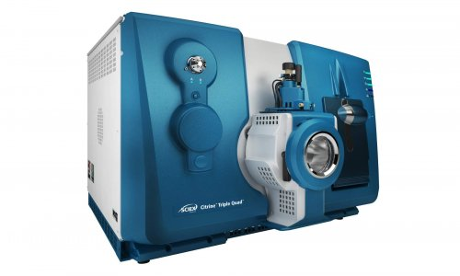
Szolgáltatások
Customer Portal

Slide 36
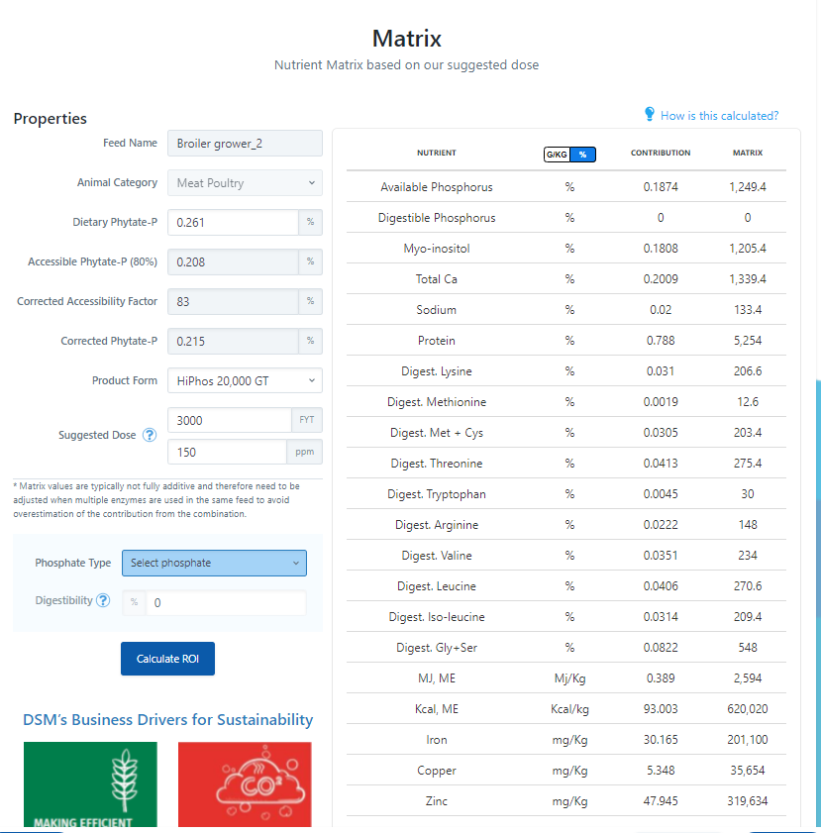
Szolgáltatások
Customer Portal

Slide 37
Szolgáltatások
Customer Portal

Slide 38
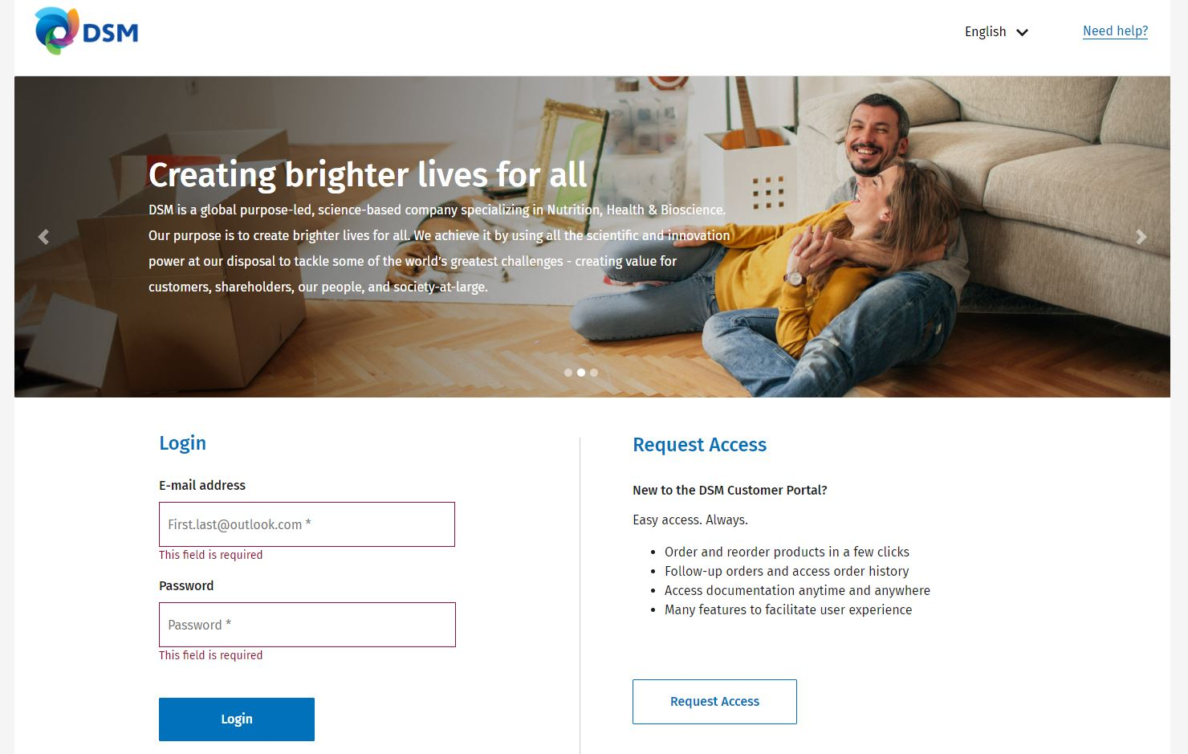
Services
Customer Portal

Slide 39
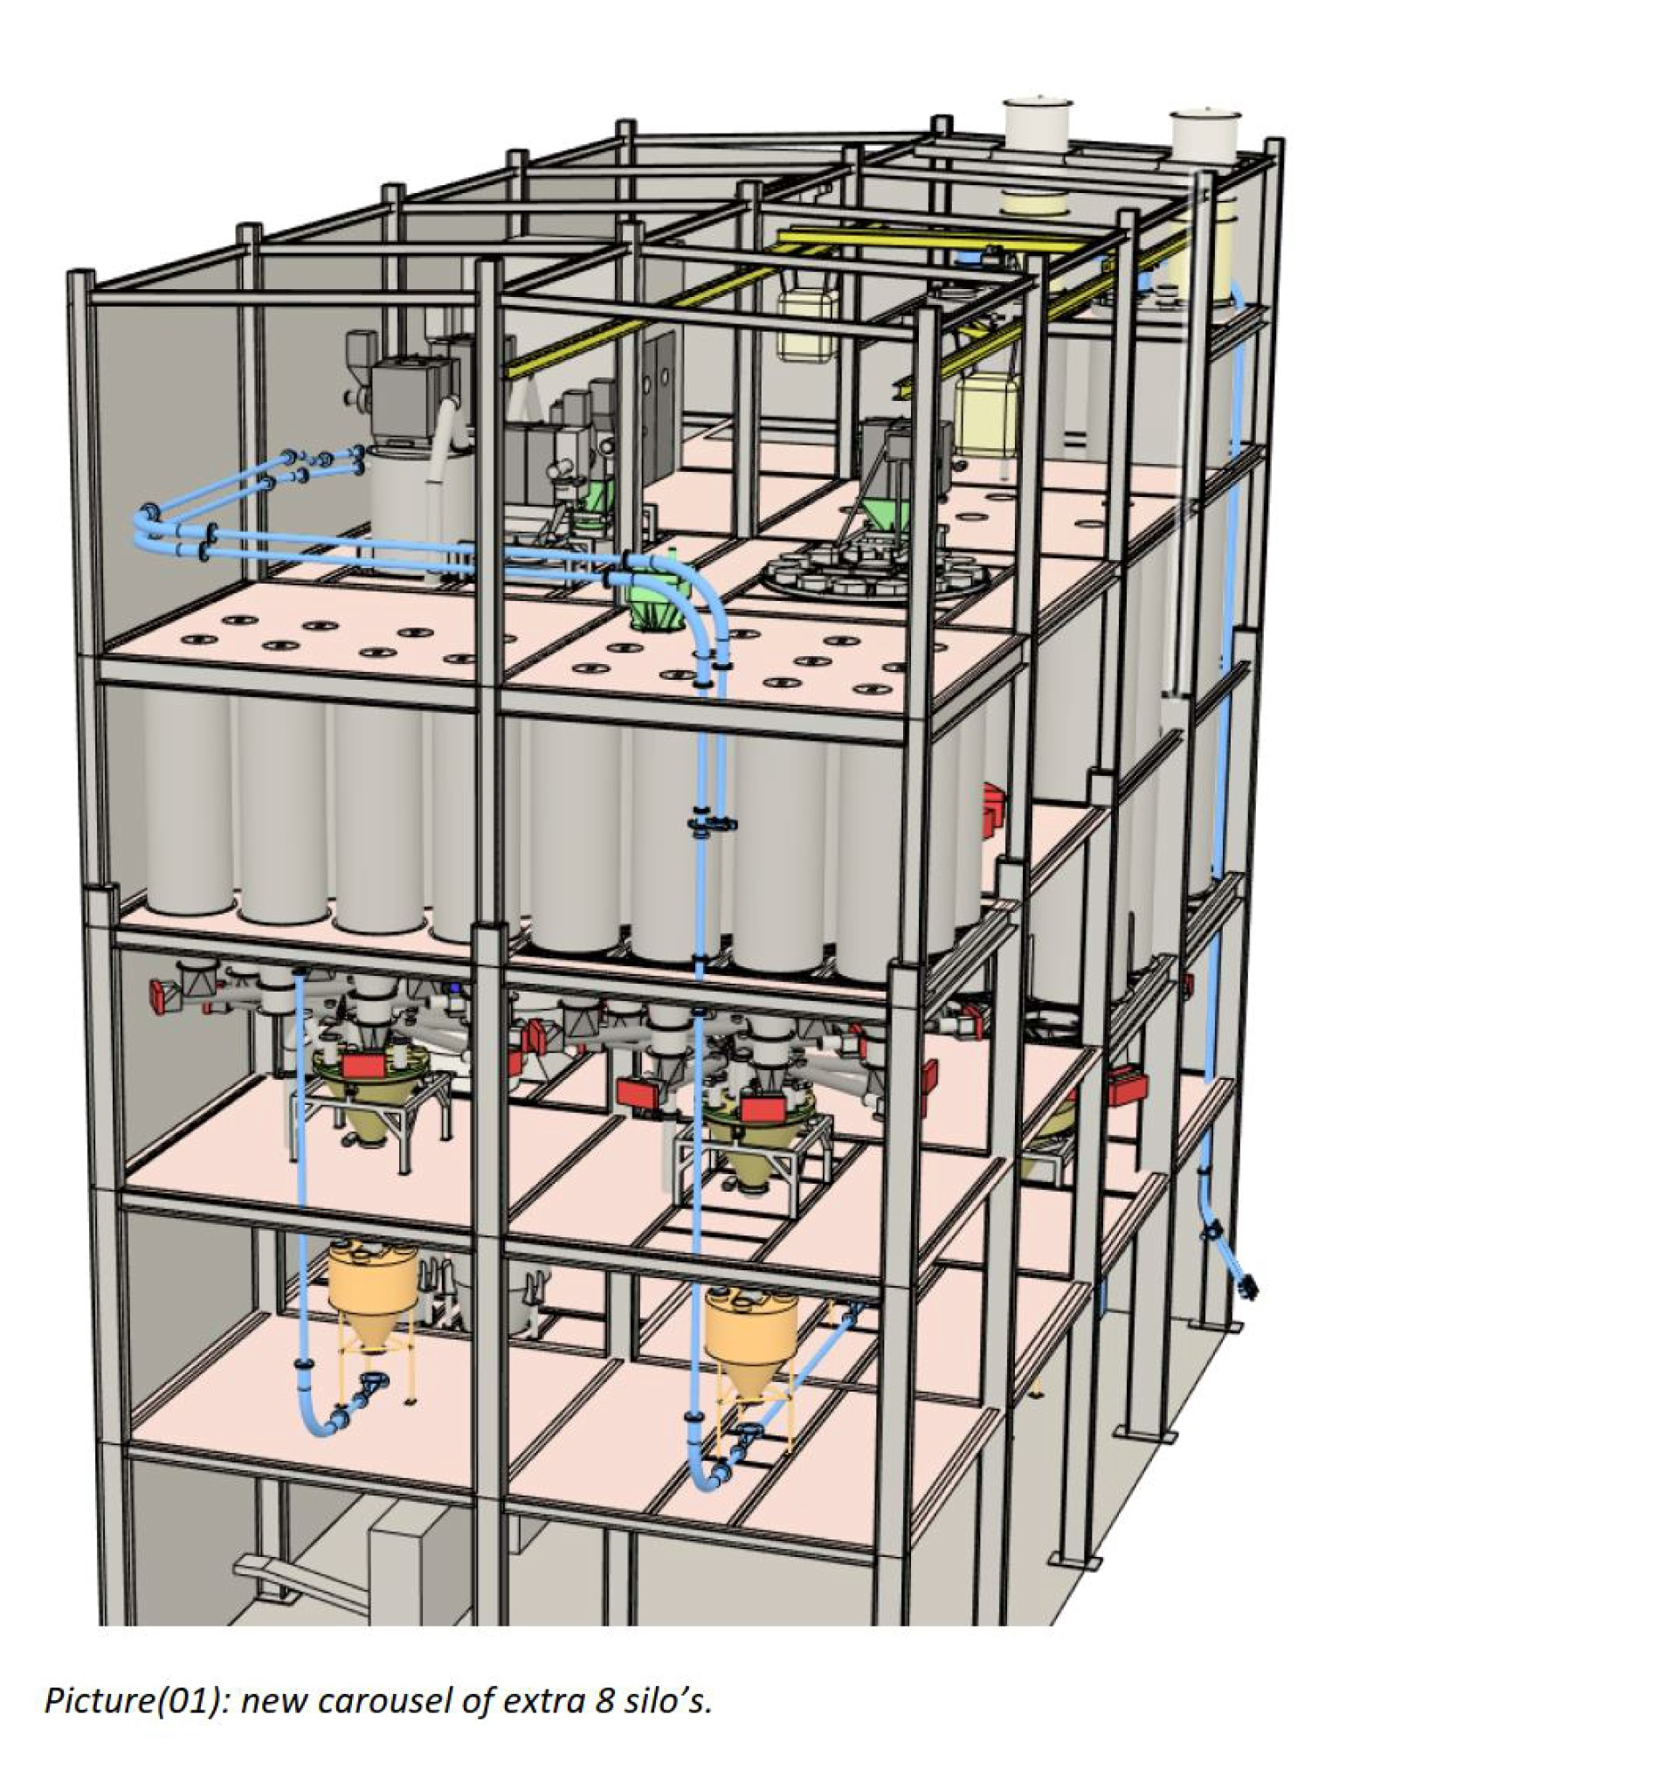
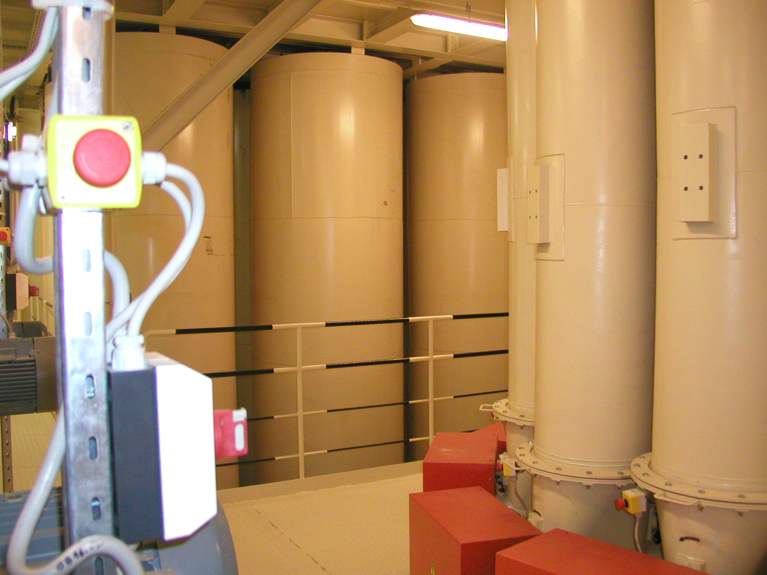

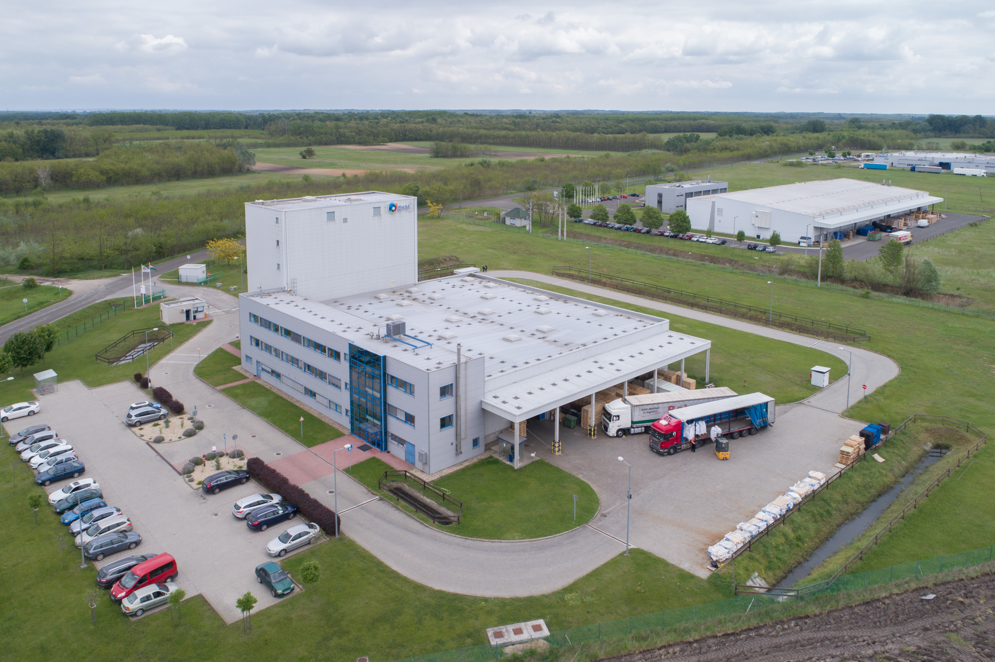
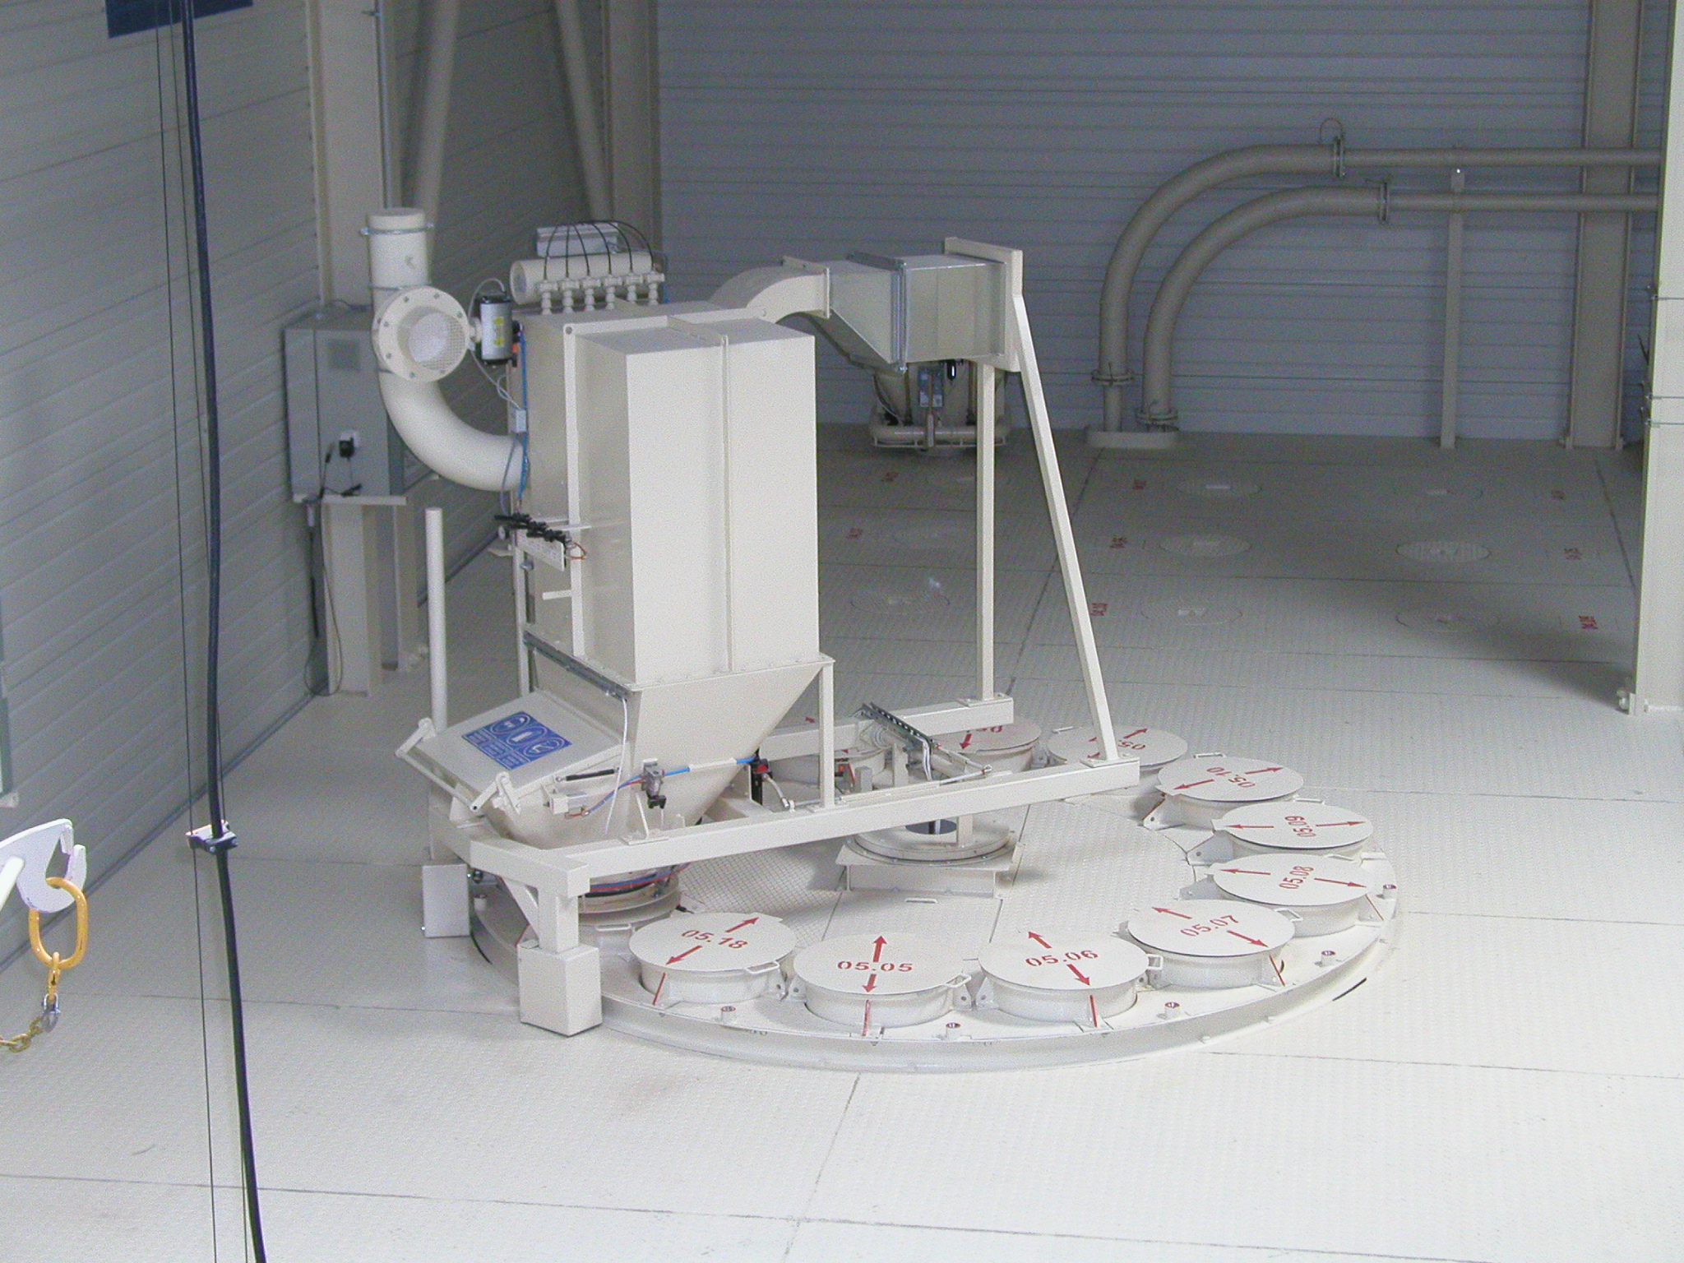
Premix üzem fejlesztés – Danubia projekt
Kézi kimérők áthelyezése
Új silócsoport beépítese
Csomagoló vonal felújitása
Új pneumatikus rendszer
Rakodó terület lefedése
Raktár és gyártási szoftver
Biztonsági rendszer megújitása
Napelem park
Új big bag állomás
Laborfejlesztés

Slide 40


Slide 41
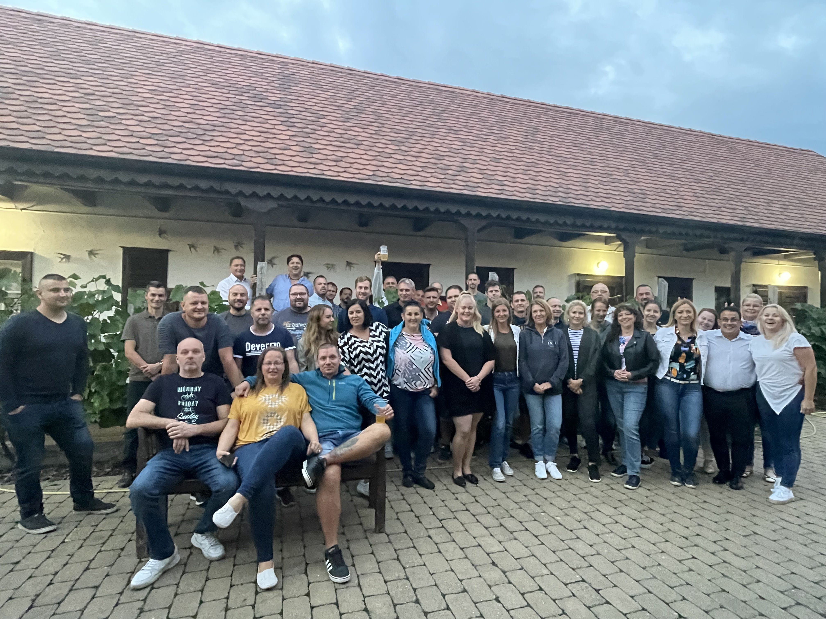

Slide 42

If not us, who? If not now, when?
WE MAKE IT POSSIBLE

